Slide 1
Πρόσωπα Ζώα Πράγματα
Ουσιαστικά ένα μέρος στην πρόταση

Slide 2
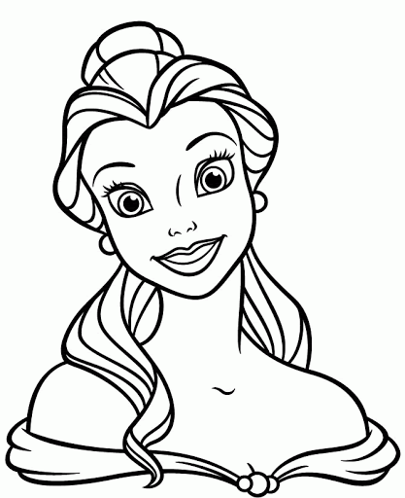
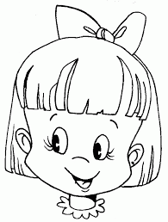
Πρόσωπα
Γυναίκα Γράψε κι άλλα πρόσωπα ώσπου
Άντρας να γεμίσεις τη σελίδα.
Παιδί
Αγόρι
Κορίτσι
Μωρό
Μπέμπης
Μαθήτρια
Φύλακας
Τροχονόμος

Slide 3
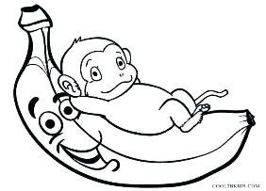
Ζώα
Ελέφαντας
Καγκουρώ
Μαϊμού
Φώκια
μύγα
Γράψε κι άλλα ζώα ώσπου να γεμίσεις τη σελίδα.

Slide 4
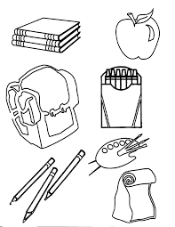
Πράγματα
Γράψε κι άλλα πράγματα ώσπου να γεμίσεις τη σελίδα.
από υλικά (ξύλο, πλαστικό,
μέταλλο κτλ) από ιδέες
Θρανίο
Πίνακας
Κασετίνα
Ντουλάπα
Σύννεφο
Βροχή
Δάσος
μηλιά
Υγεία
Εξυπνάδα
Θυμός
ομιλία

Slide 5
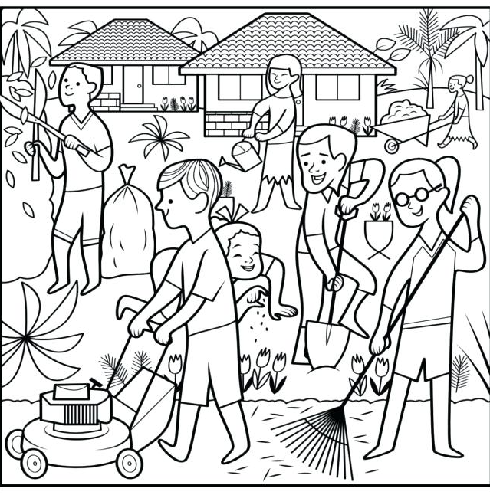
Φτιάχνω προτάσεις με πρόσωπα ,ζώα ,πράγματα 1.Tι κάνω;2.Τι είμαι;3.Τι μου αρέσει;4.Τι νιώθω;

Slide 6
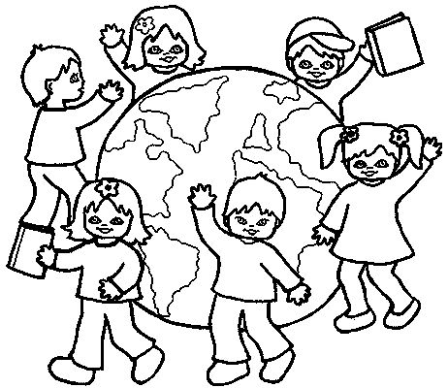
Ο κόσμος άνθρωποι,ζώα,πράγματα Χρωμάτισε τον κόσμο μας από όλα αυτά!

